Slide 1
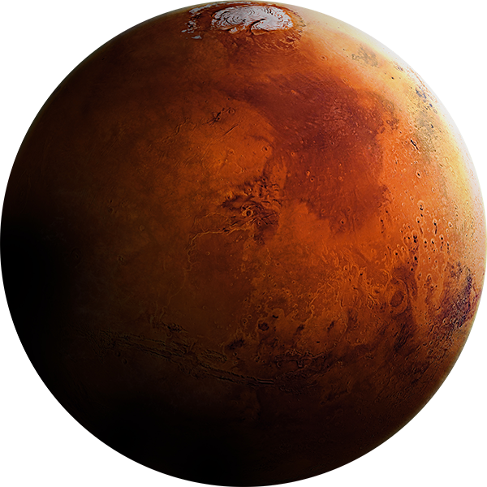
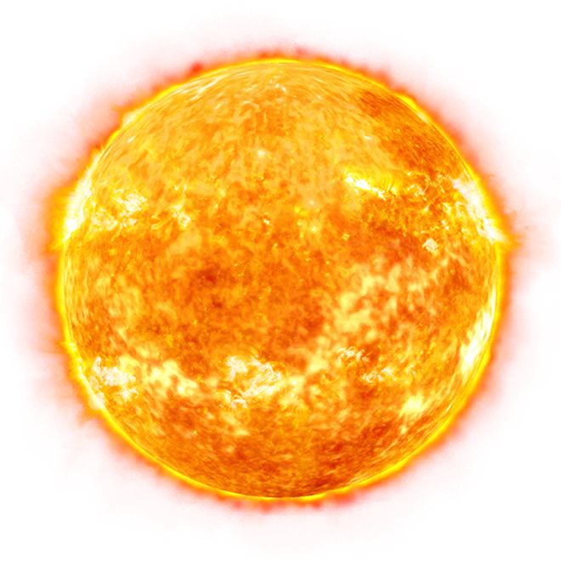
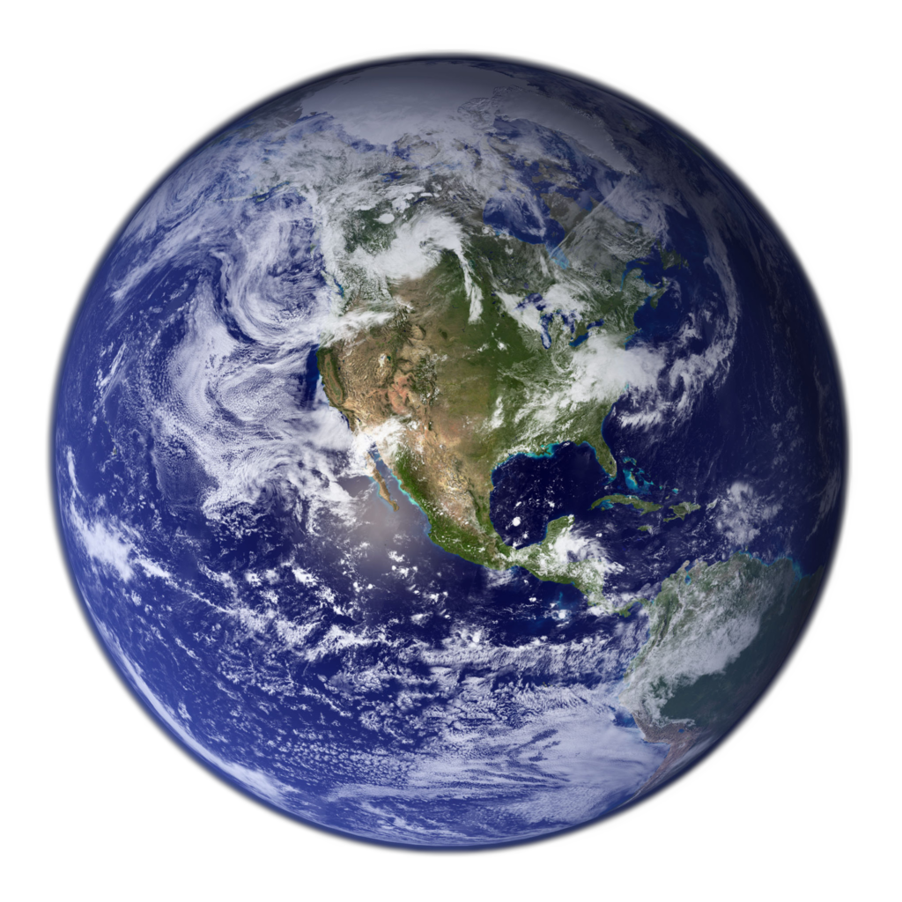
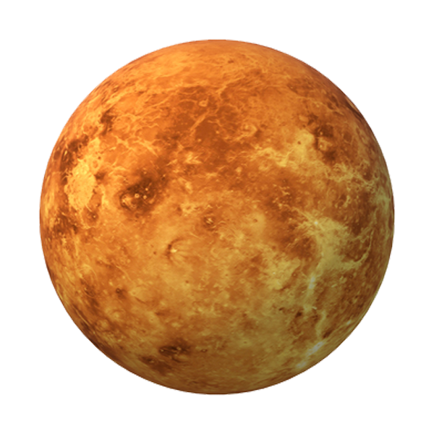
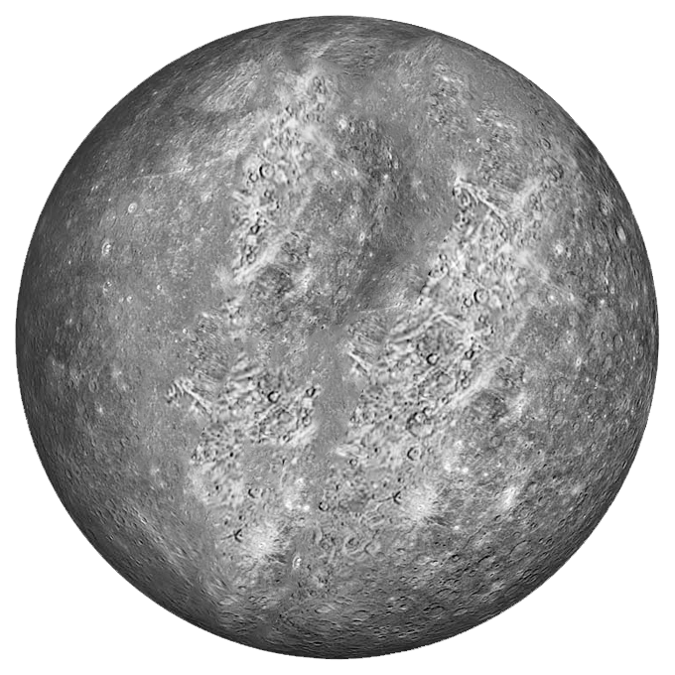
SVEMIR

Slide 2
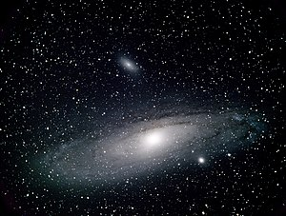
udaljenosti između samih galaktika, metagalaktika i kvazara
Beskonačnost
Neprestano širenje svemira

Slide 3
Beskonačnost
udaljenosti između samih galaktika, metagalaktika i kvazara
Neprestano širenje svemira

Slide 4
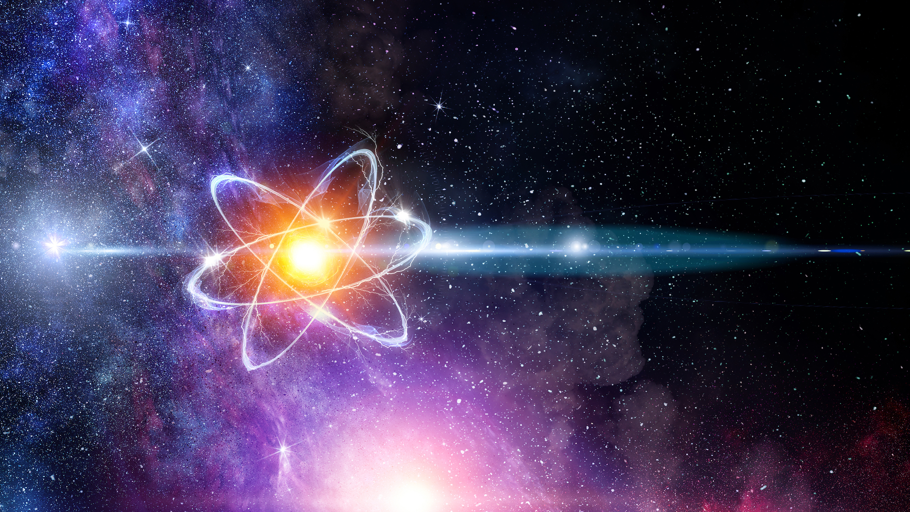
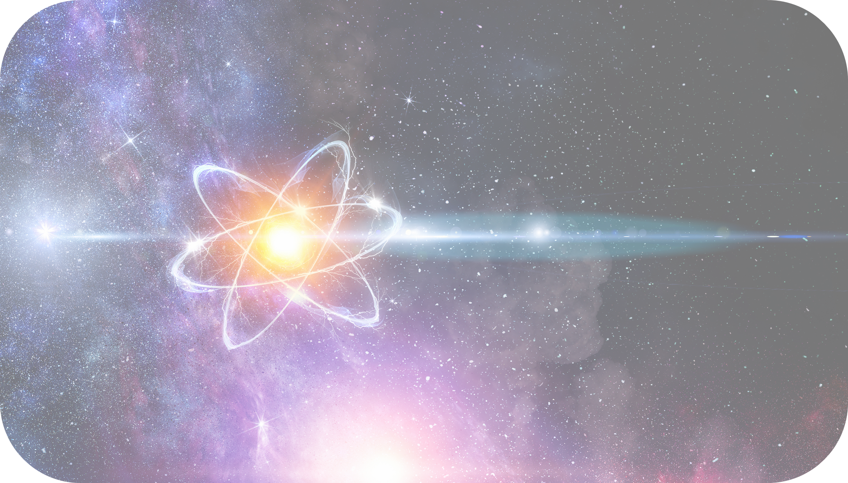
udaljenosti između samih galaktika, metagalaktika i kvazara
Jednoelektronski svemir
Neprestano širenje svemira
John Wheeler

Slide 5
udaljenosti između samih galaktika, metagalaktika i kvazara
Jednoelektronski svemir
John Wheeler
Neprestano širenje svemira

Slide 6
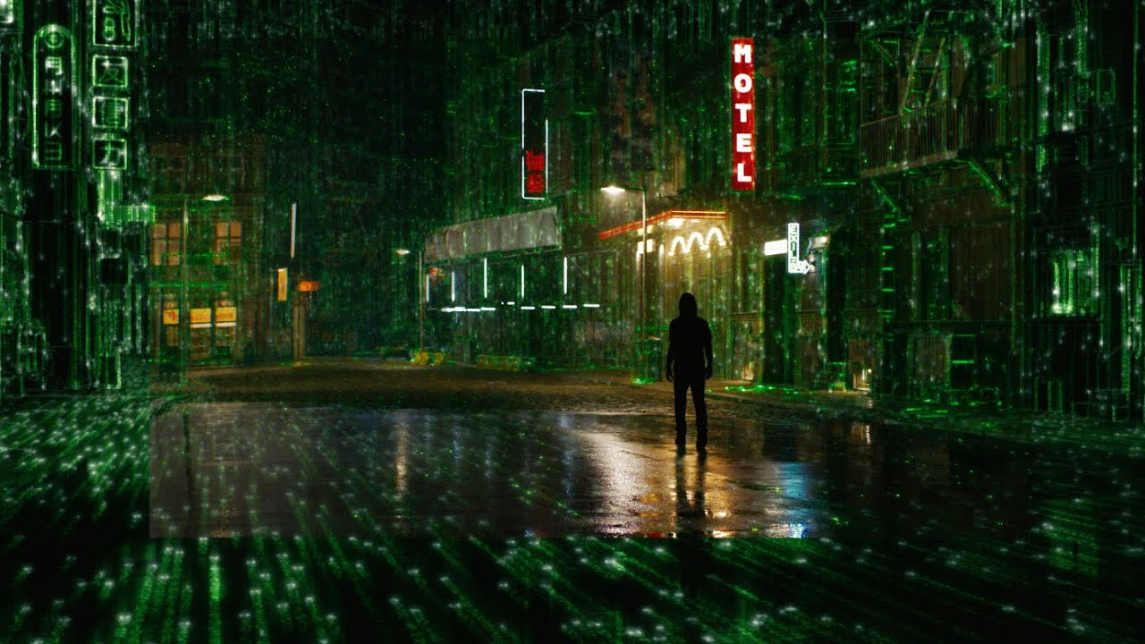
Teorija simulacije
Iluzija
Matrix

Slide 7
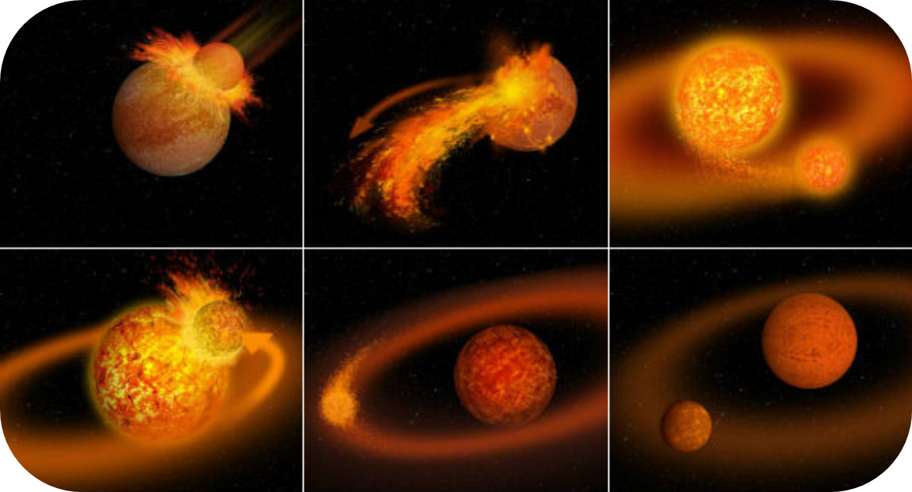
Teorija simulacije
Iluzija
Matrix

